Slide 1
文学中的常见形象 ——杨柳
臧明楚 Zang Mingchu
201411082127

Slide 2
C
目
录
ONTENTS
0
1
词汇比较：杨柳 VS willow
0
2
象征义比较：生命 VS 死亡
0
3
问题研讨：杨柳 VS 金枝

Slide 3
词汇比较：杨柳 VS willow
0
1

Slide 4
杨柳 VS willow
杨柳：
《说文解字》：“杨，蒲（水边）柳也，从木，易声。柳，小杨也，从木戼（jǐu）声”
《 本草纲目》：杨枝硬而扬起，故谓之杨。柳枝弱而垂流，故谓之柳。盖一类二种也。
willow ：
Old English welig "willow," from Proto-Germanic *wel- (source also of Old Saxon wilgia, Middle Dutch wilghe, Dutch wilg), probably from PIE root *wel- (3) "to turn, revolve," with derivatives referring to curved, enclosing objects. The change in form to -ow (14c.) paralleled that of bellow and fellow. The more typical Germanic word for the tree is represented by withy.
poplar (n.)
mid-14c., from Anglo-French popler, from Old French poplier (13c., Modern French peulplier), from Latin populus "poplar" (with a long "o;" not the same word that produced popular), of unknown origin, possibly from a PIE tree-name root *p(y)el- . Italian pioppo, Spanish chopo, German pappel, Old Church Slavonic topoli all are from Latin.

Slide 5
为什么在中文里杨柳会被合称而英文不会：
1、互训：以意义相同之字，相互训释。A，B也；B，A也。
2、合称：
eg.荆棘：两种植物。荆，荆条，无刺。棘，也称酸枣，有刺。
3、象形文字/表意需要
杨柳
英文拼音文字
词源十分丰富，有法语、拉丁语、古英语、古丹麦语、希腊语等等

Slide 6
0
2
象征义比较：生命 VS 死亡

Slide 7
中国：柳树的生命意象
生命崇拜 力量、阳刚 （军营） 庭院 女性想象
祈雨 、驱疫 佛教植物
柳 谐音 离别、相思

Slide 8
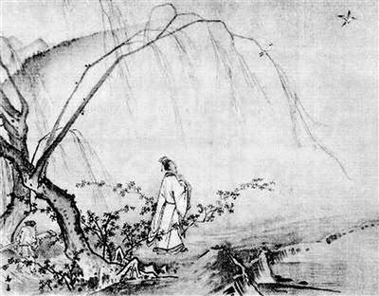
折柳送别
青门柳
唐 白居易
青青一树伤心色，曾入几人离恨中。
为近都门多送别，长条折尽减春风。

Slide 9
作为神木的杨柳
柳赋
三国曹 曹丕
昔建安五年，上与袁绍战于官渡，时余始植斯柳，自彼迄今，十有五载矣。（左右仆御已多亡）。感物伤怀，乃作斯赋。
伊中域之伟木兮，瑰姿妙其可珍。禀灵祗之笃施兮，与造化乎相因。四气迈而代运兮，去冬节而涉春。彼庶卉之未动兮，固肇萌而先辰。盛德迁而南移兮，星鸟正而司分。应隆时而繁育兮，扬翠叶之青纯。修干偃蹇以虹指兮，柔条阿那而蛇伸。上扶疏而施散兮，下交错而龙鳞。在余年之二七，植斯柳乎中庭。始围寸而高尺，今连拱而九成。嗟日月之逝迈，忽亹亹以遄征。昔周游而处此，今倏忽而弗形。感遗物而怀故，俯惆怅以伤情。

Slide 10
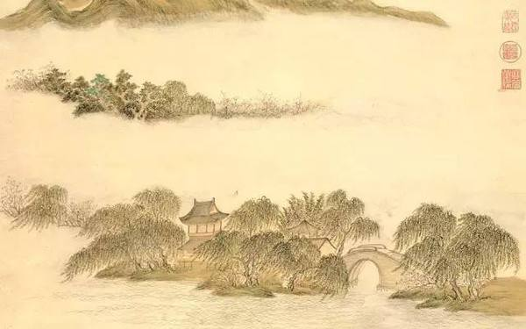
作为神木的杨柳
折杨柳
五代·梁 岑之敬
将军始见知，细柳绕营垂。
悬丝拂城转，飞絮上宫吹。
塞门交度叶，谷口暗横枝。
曲成攀折处，唯言怨别离。

Slide 11
隔户杨柳弱袅袅，恰似十五女儿腰。
谓谁朝来不作意，狂风挽断最长条。
——杜甫
口动樱桃破，鬟低翡翠垂。
枝柔腰袅娜，荑嫩手葳蕤。
——白居易《杨柳枝二十韵》
两弯似蹙非蹙罥烟眉，一双似泣非泣含露目。态生两靥之愁，娇袭一身之病。泪光点点，娇喘微微。闲静时如姣花照水，行动处似弱柳扶风。心较比干多一窍，病如西子胜三分。聪明清秀，绝丽无双，气质脱俗，淡雅若仙，妩媚风流。——《红楼梦》
一双丹凤三角眼，两弯柳叶吊梢眉，身量苗条，体格风骚，粉面含春威不露，丹唇未启笑先闻。——《红楼梦》

Slide 12
中国：柳树的生命意象
生命崇拜 力量、阳刚 （军营） 庭院 女性想象
祈雨 、驱疫 佛教植物
柳 谐音 离别、相思

Slide 13
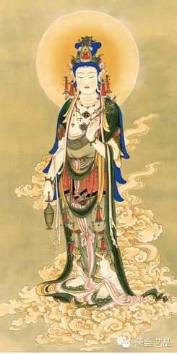
《聊斋志异·张诚》
城中新鬼、故鬼往来憧憧，亦有故识，就问，迄无知者。忽共哗言：“菩萨至！”仰见云中，有伟人，毫光彻上下，顿觉世界通明。巫贺曰：“大郎有福哉！菩萨几十年一入冥司，拔诸苦恼，今适值之。”便捽讷跪。众鬼囚纷纷籍籍，合掌齐诵慈悲救苦之声，哄腾震地。菩萨以杨柳枝遍洒甘露，其细如尘。俄而雾收光敛，遂失所在。讷觉颈上沾露，斧处不复作痛。巫仍导与 俱归。望见里门，始别而去。讷死二日，豁然竟苏，悉述所遇，谓诚不死。

Slide 14
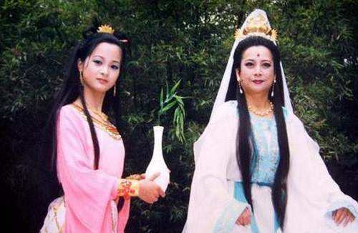
《西游记》
菩萨叫：“悟空，伸手来。”那行者将左手伸开。菩萨将杨柳枝，蘸出瓶中甘露，把行者手心里画了一道起死回生的符字，教他放在树根之下，但看水出为度。那行者捏着拳头，往那树根底下揣着，须臾有清泉一汪。菩萨道：“那个水不许犯五行之器，须用玉瓢舀出，扶起树来，从头浇下，自然根皮相合，叶长芽生，枝青果出。”行者道：“小道士们，快取玉瓢来。”镇元子道：“贫道荒山，没有玉瓢，只有玉茶盏、玉酒杯，可用得么？”菩萨道：“但是玉器，可舀得水的便罢，取将来看。”大仙即命小童子取出有二三十个茶盏，四五十个酒盏，却将那根下清泉舀出。行者、八戒、沙僧，扛起树来，扶得周正，拥上土，将玉器内甘泉，一瓯瓯捧与菩萨。菩萨将杨柳枝细细洒上，口中又念着经咒。不多时，洒净那舀出之水，只见那树果然依旧青枝绿叶浓郁阴森，上有二十三个人参果。

Slide 15
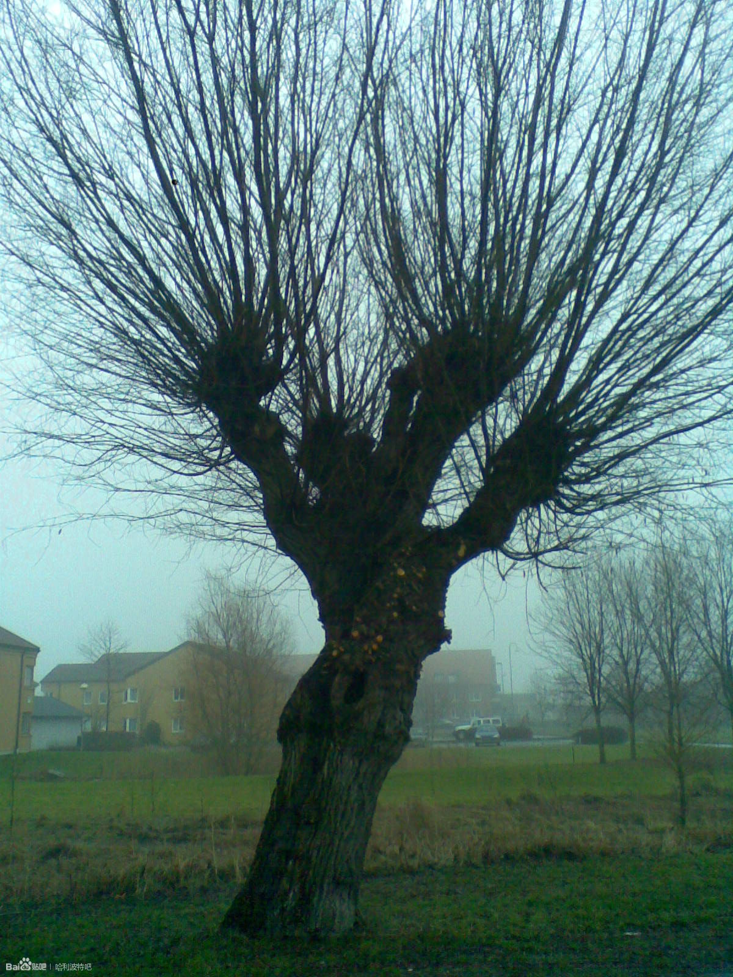
禁忌
西方：柳树的死亡意象
梦境
不幸
悲哀
死亡

Slide 16

西方：柳树的死亡意象
By the rivers of Babylon, there we sat down, yea, we wept,
when we remembered Zion.
We hanged our harps upon the willows in the midst thereof.
For there they that carried us away captive required of us a song;
and they that wasted us required of us mirth, saying,
Sing us one of the songs of Zion.
How shall we sing the LORD's song in a strange land?
If I forget thee, O Jerusalem, let my right hand forget her cunning.
——《诗篇》137
（http://www.pbible.org/html/sjwx/sjsg/1553.html）

Slide 17

西方：柳树的死亡意象
The poor soul sat sighing by a sycamore tree
Sing all a green willow
Her hand on her bosom
Her head on her knee
Sing willow willow willow
The fresh streams ran by her
And murmured her moans
Sing willow willow willow
Her salt tears fell from her
And softened the stones
Sing willow willow willow

Slide 18

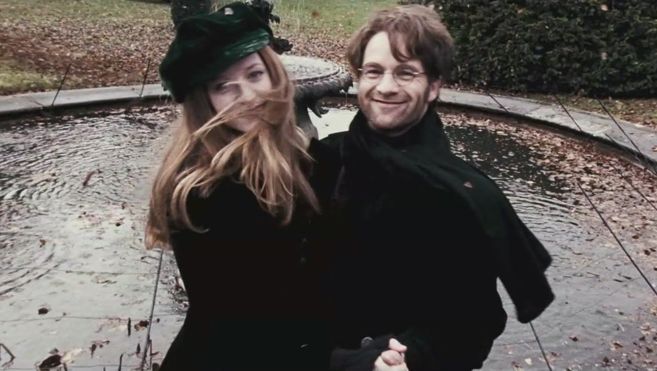
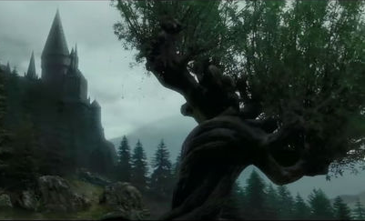

Slide 19
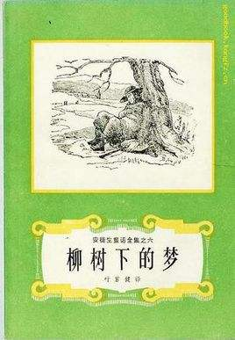
西方：柳树的死亡意象
他原来是在一个严冬的晚上，坐在一棵异国的老柳树下。
一阵冰雹正在从云中打下来，打到他的脸上。
“这是我生命中最甜美的一个时刻！”他说，
“而这却是一个梦！上帝啊，让我再梦下去吧！”
于是他又把他的眼睛闭起来，睡过去了，做起梦来。
天明的时候，落了一场雪。雪花卷到他的脚边，他睡着了。
村人到教堂去做礼拜，发现路旁坐着一个手艺人。
他已经死了，在这棵柳树下冻死了。
（ https://movie.douban.com/subject/1466731/discussion/16034025）

Slide 20
问题研讨：杨柳 VS 金枝
0
3

Slide 21
《西游记》
菩萨叫：“悟空，伸手来。”那行者将左手伸开。菩萨将杨柳枝，蘸出瓶中甘露，把行者手心里画了一道起死回生的符字，教他放在树根之下，但看水出为度。那行者捏着拳头，往那树根底下揣着，须臾有清泉一汪。菩萨道：“那个水不许犯五行之器，须用玉瓢舀出，扶起树来，从头浇下，自然根皮相合，叶长芽生，枝青果出。”行者道：“小道士们，快取玉瓢来。”镇元子道：“贫道荒山，没有玉瓢，只有玉茶盏、玉酒杯，可用得么？”菩萨道：“但是玉器，可舀得水的便罢，取将来看。”大仙即命小童子取出有二三十个茶盏，四五十个酒盏，却将那根下清泉舀出。行者、八戒、沙僧，扛起树来，扶得周正，拥上土，将玉器内甘泉，一瓯瓯捧与菩萨。菩萨将杨柳枝细细洒上，口中又念着经咒。不多时，洒净那舀出之水，只见那树果然依旧青枝绿叶浓郁阴森，上有二十三个人参果。

Slide 22
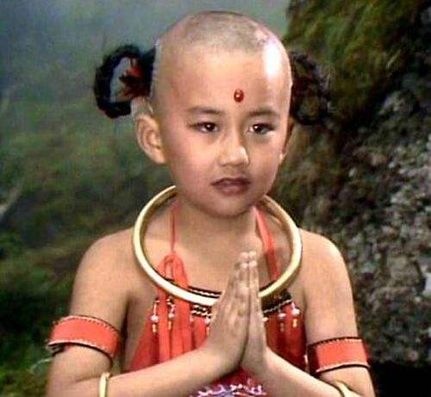
《西游记》
却说那菩萨念了几遍，却才住口，那妖精就不疼了。又正性起身看处，颈项里与手足上都是金箍，勒得疼痛，便就除那箍儿时，莫想褪得动分毫，这宝贝已此是见肉生根，越抹越痛。行者笑道：“我那乖乖，菩萨恐你养不大，与你戴个颈圈镯头哩。”那童子闻此言，又生烦恼，就此绰起枪来，望行者乱刺。行者急闪身，立在菩萨后面，叫：“念咒，念咒！”那菩萨将杨柳枝儿，蘸了一点甘露洒将去，叫声：“合！”只见他丢了枪，一双手合掌当胸，再也不能开放，至今留了一个观音扭，即此意也。那童子开不得手，拿不得枪，方知是法力深微，没奈何，才纳头下拜。

Slide 23
庞德《比萨诗章》手稿
the pleiades sit in her mirror/To reign unto Kuanon gold bough or the willow twig- "for this stone bringeth sleep"/till faceted stone give way before seal stone/"as the two halves of one tally"/that mortal man lay with immortal goddess./or offered Apollo the wine bowl?
昂宿星团坐于她的镜中。/支配观音金枝柳条——（因玉石引眠)/至棱石屈服于封印石/
(如一个整体的两半)凡人和不朽女神共眠。/或者献给阿波罗酒杯，或者献给太阳神酒杯或者
献酒杯配上帝(不合适的地方没有草)

Slide 24
杨柳枝 VS 金枝
菩萨法器
（物性+菩萨神力）
相似律
接触律：物一旦互相接触过，它们之间将一直保留着某种联系，即使他们已相互远离。在这样一种交感关系中，无论针对其中一方做什么事，都必然会对另一方产生同样的后果。
VS
——————————————————————
——————————————————————
———————————————————
——————

Slide 25
来源：
1、张哲俊：《杨柳的形象：物质的交流与中日古代文学》，人民文学出版社，2011年版
2、杨竹芬：《论英汉语中“杨柳”的国俗语义之异同》，《玉溪师范大学学报》，2008年第10期
3、李朝虹：《<说文解字>互训词研究》，浙江大学博士学位论文，2008年
4、罗纳德 布什著，王霞等译，《20世纪西方与中国的同化：美国诗人庞德〈比萨诗章〉中的“观音”想象》，《浙江大学学报，2012年05月
5、网页来源：http://www.pbible.org/html/sjwx/sjsg/1553.html
https://www.etymonline.com/word/willow
http://www.read126.cn/851b7a4c-3f00-4c4f-a9ce-55dcb88fc26c!66da78af-12c7-451a-9a02- 078c411a6c67!8e9d1d9f-1a08-4588-8d17-f42b0ac78a23.html
https://movie.douban.com/subject/1466731/discussion/16034025/

Slide 26
THANKS
谢谢聆听

